Slide 1
BLUPF90 - Introdução para estimar parâmetros genéticos
Baltasar Fernandes Garcia Neto

Slide 2
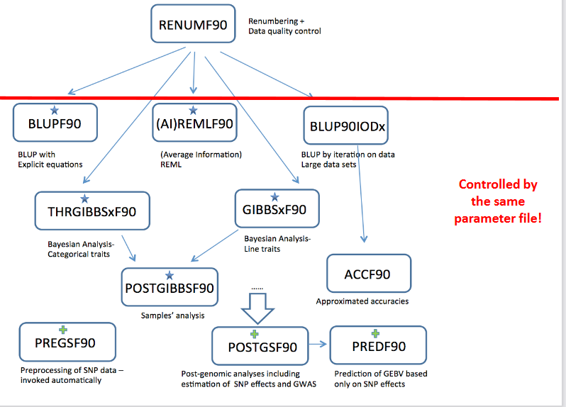

Slide 3
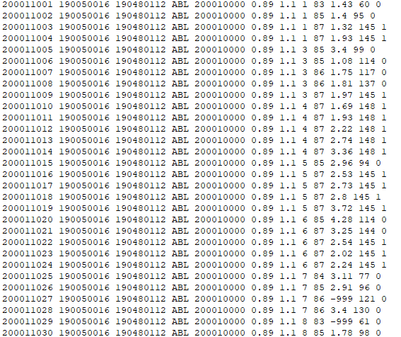
Arquivos
Arquivo de dados: Arquivo com todas as informações necessárias para se adequar ao modelo: ID do animal, sexo, fenótipos, tanque, família, idade, etc...
Data.txt
Obs. Missing =-999

Slide 4
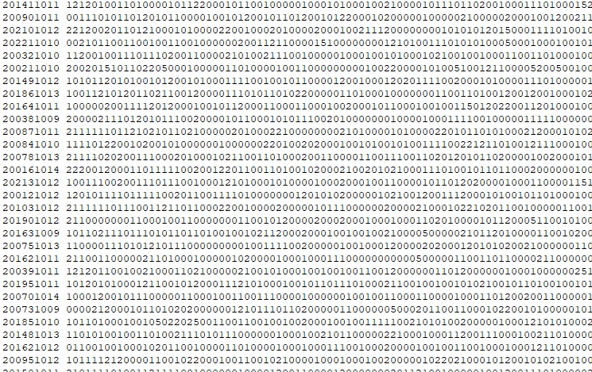
Arquivos
2) Arquivo de genótipo: Arquivo com todos os genótipos: ID do Animal e Genótipos (sem espaço entre os marcadores).
Genotypes.txt
Obs. Missing =5

Slide 5
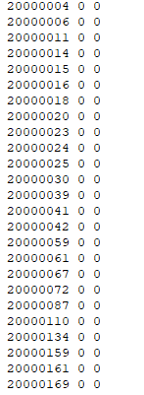
Arquivos
3) Arquivo de pedigree: Arquivo com pedigree: ID do animal, ID do pai e ID da mãe (Desconhecido = 0)
Ped.txt
Obs. Missing =0

Slide 6
RENUMF90
Renumera os dados e o pedigree
Rastreia o pedigree dos indivíduos presentes no arquivo de dados
Realiza verificação completa do pedigree
Fornece estatísticas descritivas dos dados

Slide 7
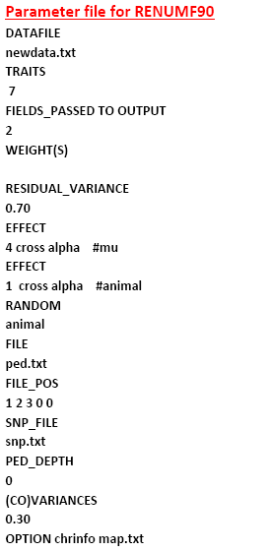
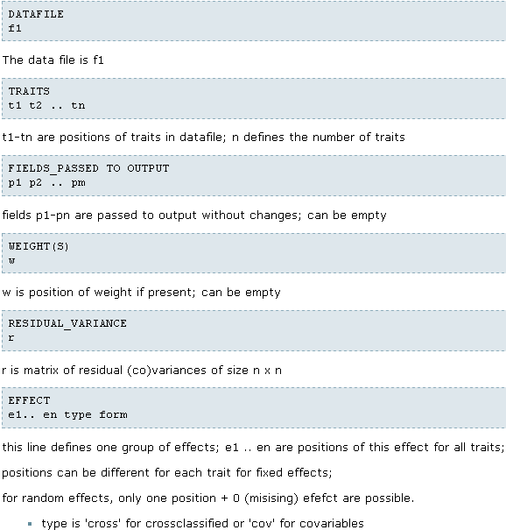

Slide 8
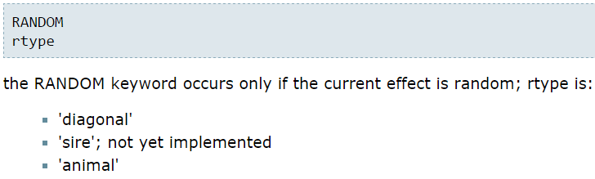
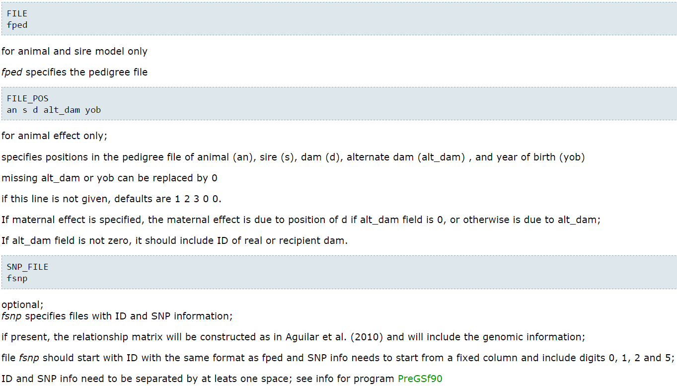

Slide 9
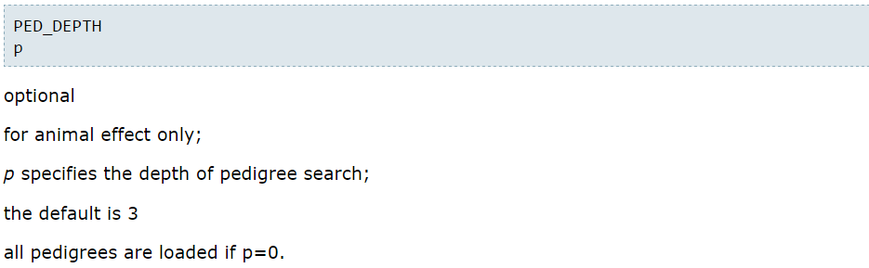
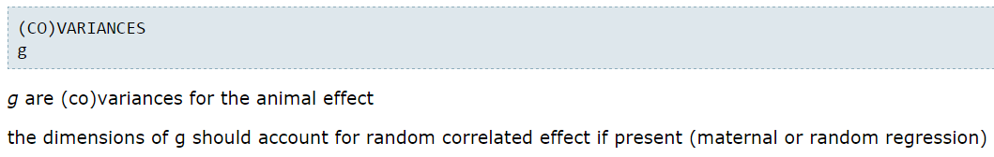

Slide 10
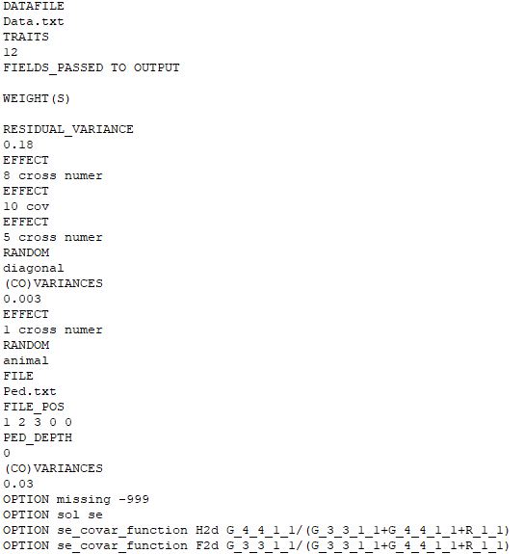
Apenas Pedigree!

Slide 11
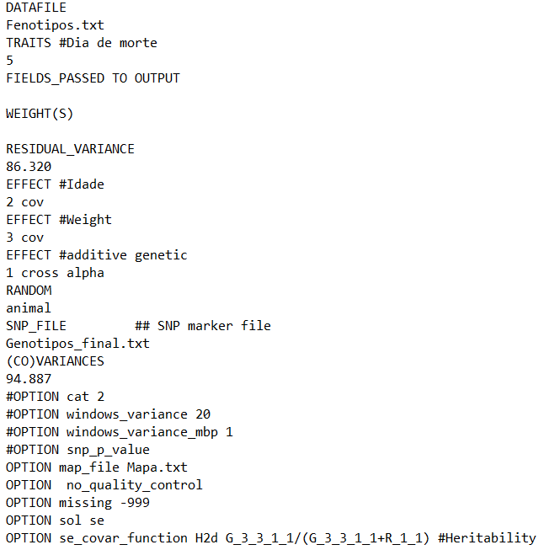
Apenas Genotipos!

Slide 12
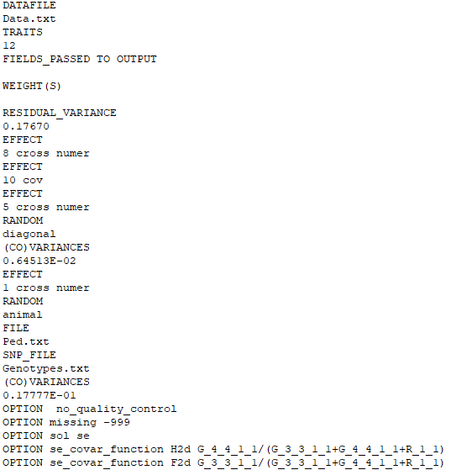
Pedigree + Genotipos!

